Slide 1
STAROVĚKÝ ŘÍM
POČÁTKY

Slide 2
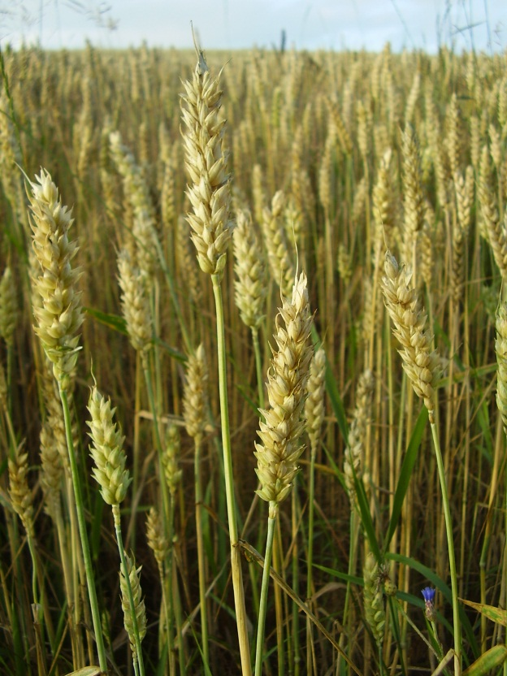
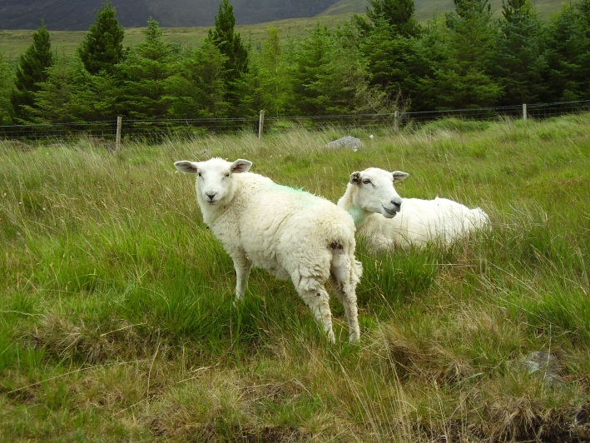
itálie – přírodní podmínky
PŘÍRODNÍ PODMÍNKY
sever Itálie velmi úrodný (obilí, ovoce, zelenina, víno, olivy)
zbytek Apeniny – teplo, sucho (pastevectví)
velké zásoby stavebního kamene a mramoru
nutný dovoz kovů

Slide 3
osídlování itálie
přicházejí kmeny Ligurů, Etrusků, Italiků, Latinů
Itálie zprvu pod nadvládou Etrusků.
Etruskové založili Řím a vládli v něm jako králové
vyspělé zemědělství (zavlažování a vysoušení polí)
nakonec poraženi Řeky
Kolem roku 500 př. n. l. králové vyhnáni, vzniká republika

Slide 4
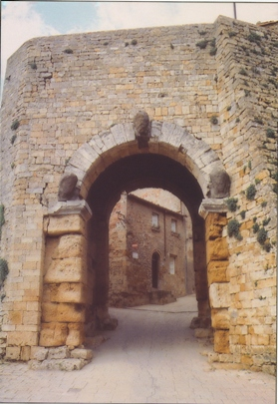
Etruská architektura
používali oblouk
vznik nekropolí
pohřebiště

Slide 5
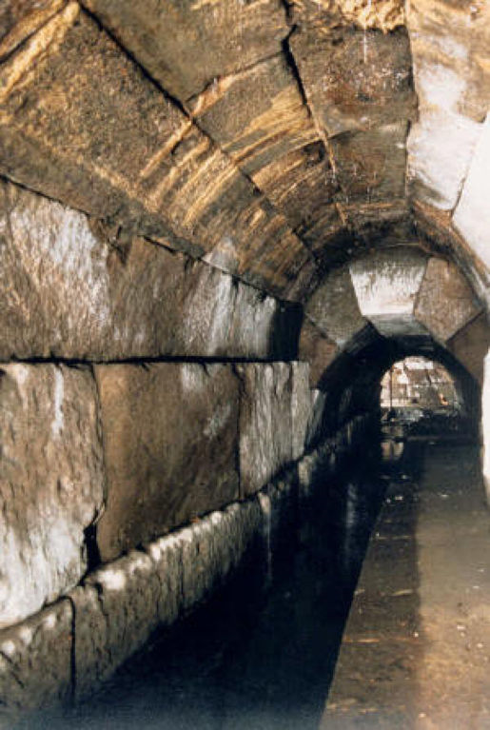
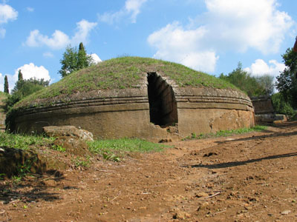
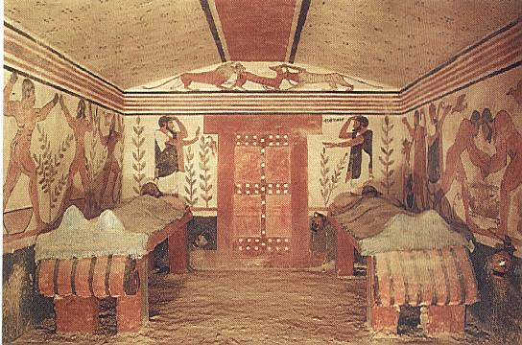
hrobky a nekropole

Slide 6
zadání + odkazy
text z prezentace prosím přepsat do sešitu
vypracovat stránky v pracovním sešitě 50 – 51, podle učebnice stránky 112 – 115
odkazy
https://www.youtube.com/watch?v=45dvlDA_Kyc
http://www.dejepis.com/ucebnice/rimska-republika/

